Slide 1


Charte des Bonnes Pratiques Étudiantes
UFR STAPS — Garantir un environnement propice au travail, au respect mutuel et à l'excellence professionnelle.

Slide 2


Préambule & Objectifs
Environnement Partagé
Posture Professionnelle
Cette Charte vise à garantir un environnement de travail idéal tant pour la communauté étudiante que pour l'ensemble des personnels administratifs, d'enseignement et de recherche.
Elle définit le niveau d'exigence nécessaire aux apprentissages, au développement des compétences et à la construction de la posture professionnelle de chacun et chacune.

Slide 3

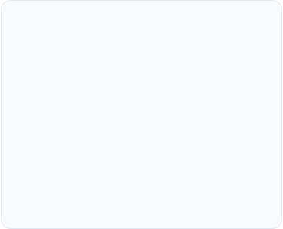
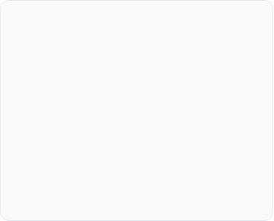


1. Enseignements : Usage des Technologies
Téléphones Portables
Outils Numériques
Propriété Intellectuelle
Strictement interdits durant les enseignements (sauf demande pédagogique de l'enseignant.e). Doivent être rangés en mode silencieux dès l'entrée en salle.
L'usage des ordinateurs peut être proscrit selon les modalités fixées par l'enseignant.e afin de favoriser l'attention et la participation active.
Tout enregistrement (son, vidéo, photo) est formellement interdit (protection des données personnelles et droits d'auteur des supports).

Slide 4
1. Enseignements : Assiduité & Comportement
Assiduité indispensable : La présence à tous les enseignements (CM, TD, TP) est un facteur clé de réussite. Les contraintes personnelles ne constituent pas des justificatifs d'absence.
Ponctualité stricte : Les retards ne sont pas admis. L'accès au cours pourra vous être refusé au-delà de 10 minutes. Sortir avant la fin sans accord préalable est interdit.
Atmosphère studieuse : Les bavardages ne sont pas acceptés. En cas de manquement, il pourra vous être demandé de quitter l'espace de manière non négociable.
Propreté des lieux : Les espaces d'enseignement ne sont pas des lieux de restauration. Il est interdit d'y manger.

Slide 5



2. Communication & Vie sur le Campus
Courriel Institutionnel
Respect d'Autrui
Tranquillité des Espaces
Utilisation exclusive de l'adresse Rennes 2. Respect des codes pros, politesse, syntaxe correcte, avec mention des nom, prénom, n° étudiant, année, filière et groupe.
Attitude respectueuse envers tous. Toute pratique discriminante, de harcèlement ou portant atteinte à la dignité des personnes est proscrite.
Le calme et la discrétion sont de rigueur au sein et autour des bâtiments de pratique et d'enseignement pour préserver des conditions optimales.

Slide 6
3. Exigences Académiques & Intégrité
Culture scientifique transversale : Maîtrise progressive requise à travers les CM, TD, TP et pratiques d'APSA.
Maîtrise de la langue : La qualité de la syntaxe et de l'orthographe peuvent être intégrées aux critères de notation des copies.
Rigueur & Esprit critique : Implication active, curiosité intellectuelle et réflexion argumentée attendues.
Intégrité académique : Le plagiat et l'usage non autorisé de l'intelligence artificielle seront sévèrement sanctionnés.

Slide 7
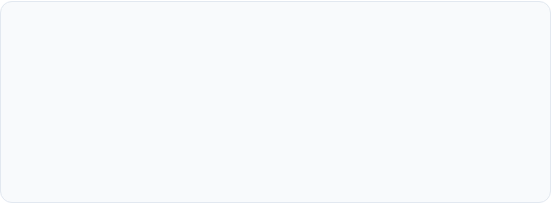
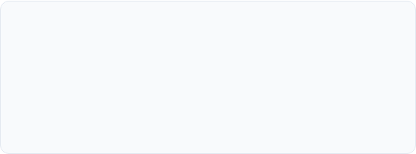
4. Orientation & Responsabilité Individuelle
Auto-évaluation
Suivi Pédagogique
Dès la fin du premier semestre, évaluez l'adéquation entre votre projet professionnel et les exigences de la filière STAPS. Sollicitez les enseignants ou la Direction des Études en cas de besoin de réorientation.
L'étudiant.e est tenu.e de répondre aux convocations et de participer activement aux réunions proposées par les équipes pédagogiques et administratives.

Slide 8
Suites en Cas de Non-Respect
1. Rappel Informel
2. Rappel Formel
3. Procédure Disciplinaire
Par l'enseignant.e ou tout membre du personnel administratif.
Convocation officielle par la Direction de l'UFR.
Application des règles du règlement intérieur de l'Université Rennes 2.

Slide 9
Excellence & Réussite
Bonne rentrée universitaire 2026-2027 à l'UFR STAPS de Rennes 2 !

